Slide 1

Creación de Páginas Web
Unidades de medidas

Slide 2

Objetivo General:
Crear páginas web según las necesidades de la clientela, los formatos y programación requerida, apegados a estándares Web (W3C) y buenas prácticas de diseño y programación
Objetivo Específico 3:
Formatear las páginas web según los diseños, requerimientos de la clientela y estándares Web de la W3C.

Slide 3
Unidades de medidas

Slide 4
Unidades de medida
Las medidas en CSS se emplean, entre otras cosas para definir la altura, anchura y márgenes de los elementos y para establecer el tamaño de letra del texto. Todas las medidas se indican como un valor numérico entero o decimal seguido de una unidad de medida (sin ningún espacio en blanco entre el número y la unidad de medida).

Slide 5
Unidades de medida
CSS divide las unidades de medida en dos grupos: absolutas y relativas. Las medidas relativas definen su valor en relación con otra medida, por lo que para obtener su valor real, se debe realizar alguna operación con el valor indicado. Las unidades absolutas establecen de forma completa el valor de una medida, por lo que su valor real es directamente el valor indicado.

Slide 6
Unidades absolutas
in, pulgadas: ("inches", en inglés). Una pulgada equivale a 2.54 centímetros.
cm, centímetros.
mm, milímetros.
pt, puntos: Un punto equivale a 1 pulgada/72, es decir, unos 0.35 milímetros.
pc, picas: Una pica equivale a 12 puntos, es decir, unos 4.23 milímetros.

Slide 7
Ejemplo unidades absolutas

Slide 8
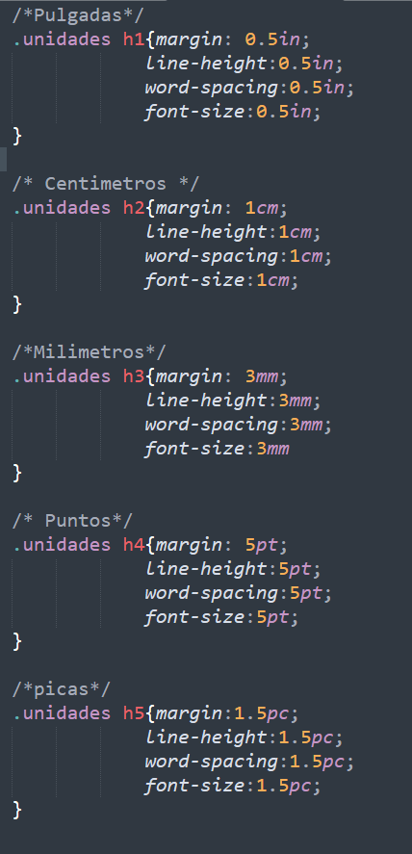
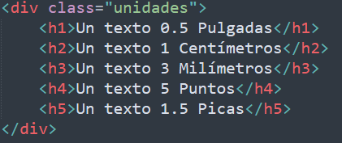
Unidades de medida Absoluta
CSS
HTML

Slide 9
Unidades relativas
em: Relativa respecto al tamaño de letra M ("eme mayúscula").
ex: Relativa respecto de la altura de la letra x ("equis minúscula").
px: (píxel) relativa respecto de la resolución de la pantalla.
%: Siempre está referenciado a otra medida

Slide 10
Ejemplo unidades relativas

Slide 11
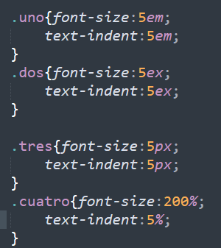
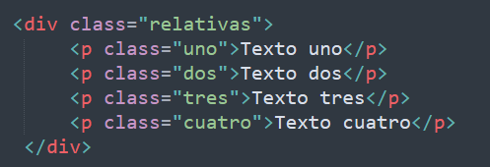
Unidades relativas

Slide 12
Propiedades de texto
Propiedad | Ejemplo
Color | color: blue;
text-align | text-align: center;
text-decoration | text-decoration: underline;
text-transform | text-transform: uppercase
text-indent (tabulación) | text-indent: 50px;
letter-spacing | letter-spacing: 3px;
line-height | line-height: 0.8;
word-spacing | word-spacing: 10px;

Slide 13
Propiedades de texto
Propiedad | Elemplo
font-family | font-family: Verdana, Times, serif;
font-style(normal, italic, oblique) | font-style: italic;
font-size | font-size: 40px;
font-weight (normal, bold) | font-weight: bold;

Slide 14
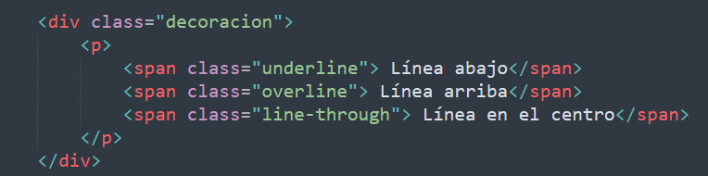
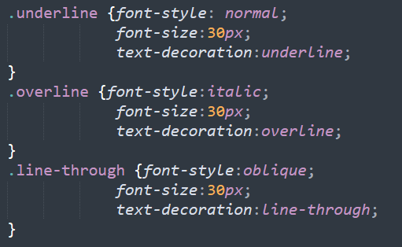
Decoración

Slide 15
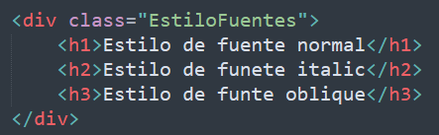
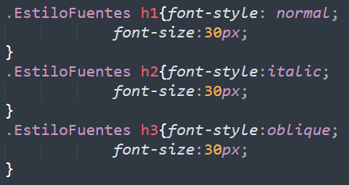
Estilo de Fuente

Slide 16
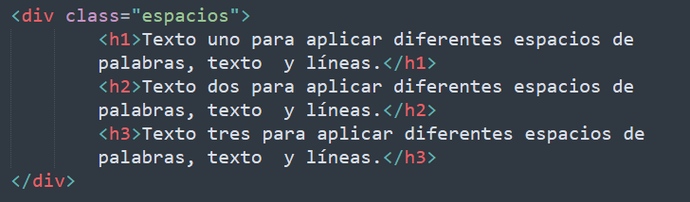
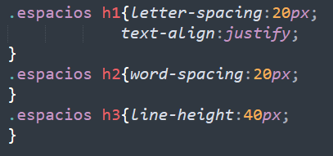
Espacio de texto

Slide 17
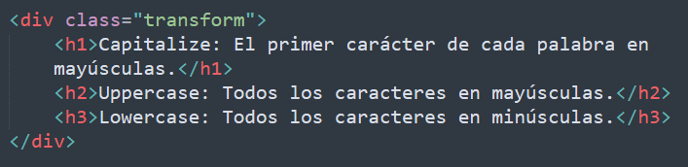
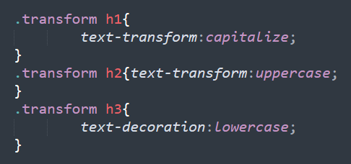
text-transform:

Slide 18
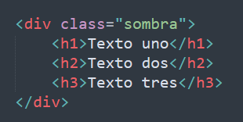
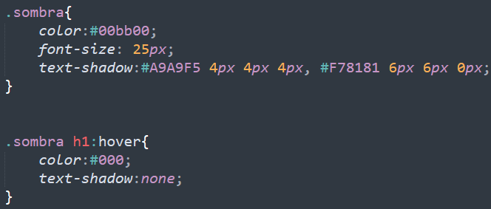
Sombra del texto
.sombra H1:hover, .sombra H2:hover, .sombra H3:hover{

Slide 19
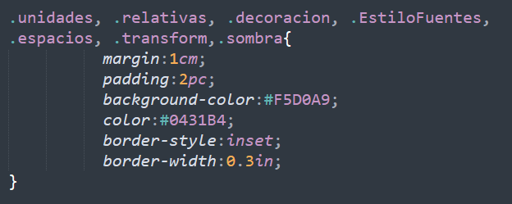
Caja final

